Slide 1


Slide 2
DIA 1

Slide 3

Vamos acessar o ambiente?

Slide 4

Hands On!

Slide 5

CREATE DATABASE

Slide 6
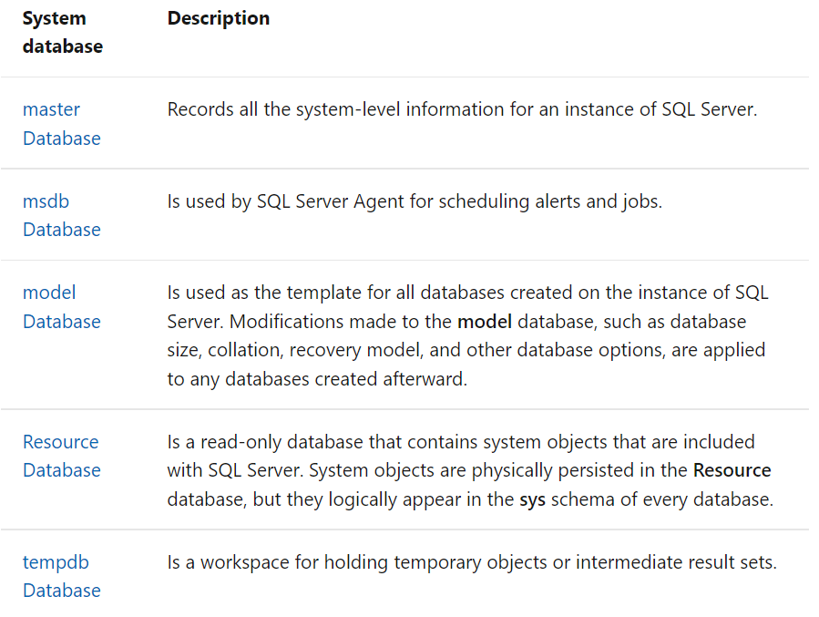
Desbravando o SSMS;
Bancos de Sistemas:
Quais são?
O que são?
Para que servem?

Slide 7

O que são bancos de dados?
É um grande repositório de dados que permite o armazenamento de dados distribuídos entre tabelas.
Esta Foto de Autor Desconhecido está licenciado em CC BY-NC
Notes:
Como o próprio nome sugere, um banco de dados é um ambiente onde é possível armazenar dados de forma organizada, gerando conjuntos de arquivos. Ele permite o agrupamento de informações que, posteriormente, podem ser extraídas para outras funções. Este artigo explicará de forma resumida o que é banco de dados.

Slide 8
O que iremos abordar agora:
Criação de um BD
Nível de Permissão
Conhecer sua estrutura
Conhecer sua estrutura por um outro ponto de vista

Slide 9
DDL - usado para criar e modificar as estruturas dos objetos
DML - usada nas consultas e modificações dos dados
DCL - usados para controle de acesso e gerenciamento de permissões
TCL - gerenciar as mudanças feitas por instruções DML
Nos próximos slides, vamos abordar um conjunto grande de comandos que são divididos em quatro blocos:

Slide 10
DDL

Slide 11
O que são os comandos DDL?

Slide 12
Permitem:
Criação (CREATE)
Exclusão (DROP)
Alteração (ALTER)
Limpeza Dados (TRUNCATE)
Objetos!

Slide 13
Hands On!

Slide 14
SCHEMAS E TABELAS

Slide 15
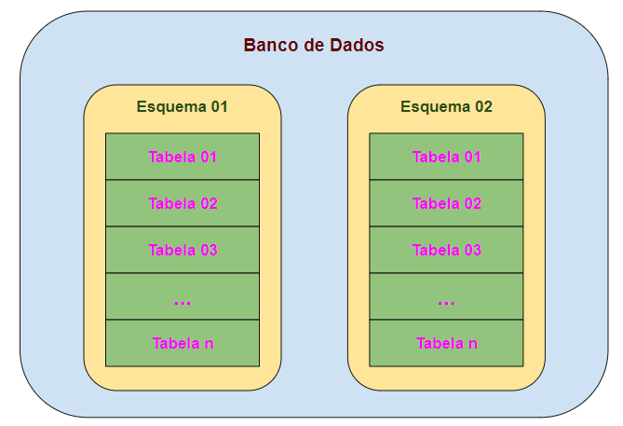
Como que os objetos são organizados dentro do banco de dados?
O que são Schemas?
O que são Tabelas?
Notes:
O que é um Schema? Schema é uma estrutura usada para realizar o agrupamento de objetos, podendo servir até para separar objetos de varias partes dentro de um sistema. Exemplo: Pense em um sistema ERP, onde possuímos módulos de RH, Financeiro e Contabilidade. Podemos com a utilização de Schemas, separar tabelas usadas em cada módulo conforme abaixo.
O que são Tabelas?
Dentro de um banco de dados, as tabelas são estruturas organizadas em linhas e colunas que possuem a finalidade de armazenar informações nos mais variados modelos. Algumas pessoas gostam até de associar a sua sem
Tabelas são objetos de banco de dados que contêm todos os dados em um banco de dados. Nas tabelas, os dados são organizados de maneira lógica em um formato de linha-e-coluna semelhante ao de uma planilha.

Slide 16
Schemas no Microsoft SQL Server
O que vamos abordar:
Criação
Exclusão
Movimentação de objetos para outro Schema
Permissões:
Criar
Movimentação
Dropar (Eliminar)

Slide 17
Hands On!

Slide 18
Tabelas no Microsoft SQL Server
O que vamos abordar:
Criação;
Exclusão;
Alteração;
Conhecer a estrutura
Chave Primária
Datatypes
Opção Null / Not Null
Opção Identity
Opção Default
Opção Unique
Opção Computed Column
Permissões:
Criação / Leitura / Alteração / Exclusão

Slide 19
Hands On!

Slide 20

Dúvidas?

